Slide 1
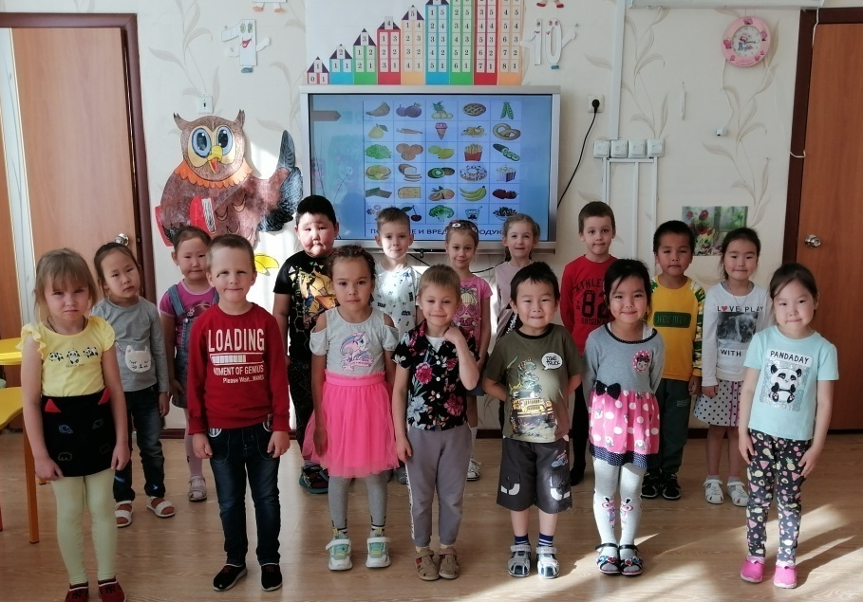
МУНИЦИПАЛЬНОГО БЮДЖЕТНОГО ДОШКОЛЬНОГО ОБРАЗОВАТЕЛЬНОГОУЧРЕЖДЕНИЯ «УСТЬ – НЕРСКИЙ ДЕТСКИЙ САД ОБЩЕРАЗВИВАЮЩЕГО ВИДА С ПРИОРИТЕТНЫМ ОСУЩЕСТВЛЕНИЕМ ДЕЯТЕЛЬНОСТ ПО ПОЗНАВАТЕЛЬНО – РЕЧЕВОМУ РАЗВИТИЮ ДЕТЕЙ
№ 3 «СКАЗКА» МУНИЦИПАЛЬНОГО ОБРАЗОВАНИЯ «ОЙМЯКОНСКИЙ УЛУС (РАЙОН)»
Тема:
«Инновационные формы работы по речевому развитию дошкольников»
Воспитатель I квалификационной категории: Стецюра Л.Н.
2024 – 2025г.

Slide 2
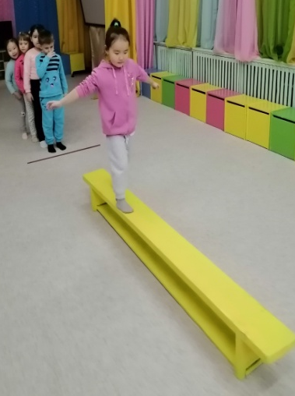
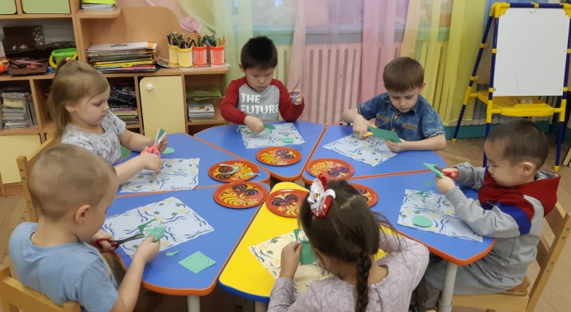
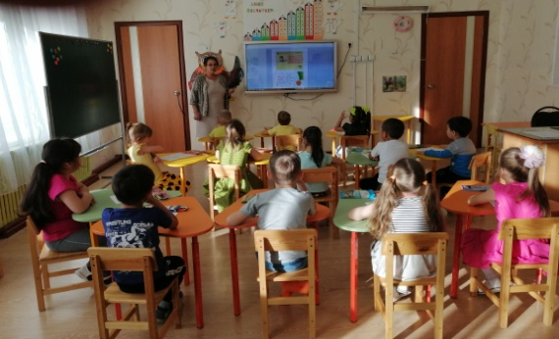
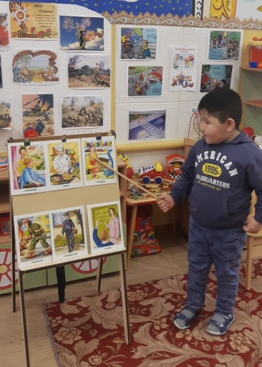
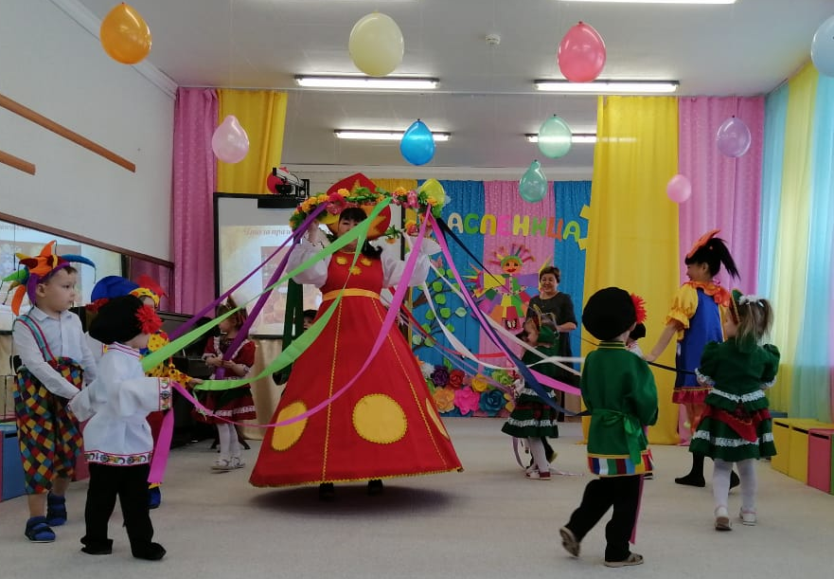
В моем понимании определение «Современные инновационные формы работы по развитию речи дошкольников включают достаточно обширные группы методов и приемов организации: различные формы игр, артикуляционная гимнастика, логоритмика; технологии: «Мнемотехника», «Синквейн»….
В своих воспитанниках я развиваю познавательно – речевые способности, ведь это одна из главных задач дошкольного образования.
На сегодняшний день – образная, богатая синонимами, дополнениями и описаниями речь у детей дошкольного возраста – явление очень редкое.
В речи детей существует множество проблем:
бедный словарный запас, неумение составить рассказ по картинке, пересказать прочитанное, им трудно выучить наизусть стихотворение. И я применяю различные формы педагогического воздействия по развитию речи ребят – моя кропотливая, ежедневная, необходимая работа.

Slide 3
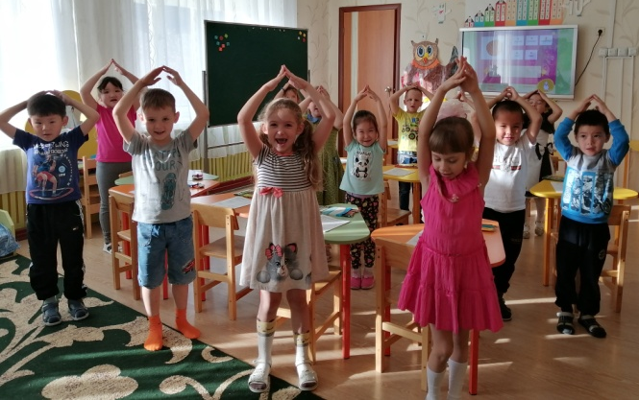
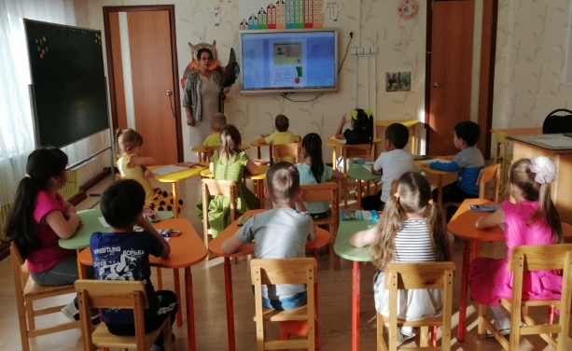
Интеллектуальные карты:
Я знаю, что одним из основных показателей уровня развития умственных способностей моих воспитанников —это богатство их речи.
Для меня нужно и важно поддержать ребенка, тем самым обеспечив развитие умственных и речевых способностей.
В настоящее время, в соответствии с Федеральными государственными стандартами к структуре общеобразовательной программы дошкольного воспитания образовательная область «Развитие речи» предполагает:
владение речью как средством общения и культуры;
развитие связной, грамматически правильной диалогической и монологической речи;
обогащение активного словаря;
развитие речевого творчества;
развитие звуковой и интонационной культуры речи, фонематического слуха;
формирование звуковой аналитико-синтетической активности как предпосылки обучения грамоте;
знакомство с книжной культурой, детской литературой, понимание на слух текстов различных жанров детской литературы
Я стараюсь объяснить детворе, что речь человека– неотъемлемая часть социального бытия людей: когда человек бодрствует, он посвящает свое время говорению, слушанию, чтению, письму – четырем основным видам речевой деятельности.

Slide 4
Интеллектуальные карты:
Познавательное развитие
( вопросы- ответы, объяснения, постановка проблем, точнение, чтение.
Художественно-эстетическое развитие(художественные образы, стихи, литературные тексты, обсуждения)
Физическое развитие
(правила, команды, объяснения)
Социально-коммуникативное
(использование речевых средств для реализации намеченных задач)

Slide 5
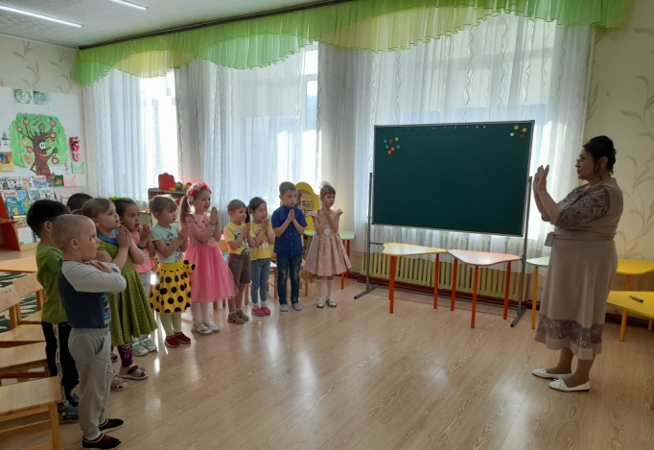
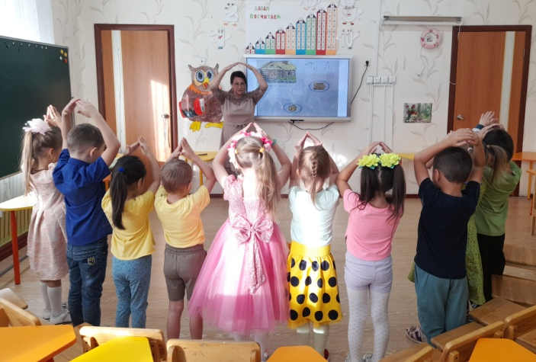
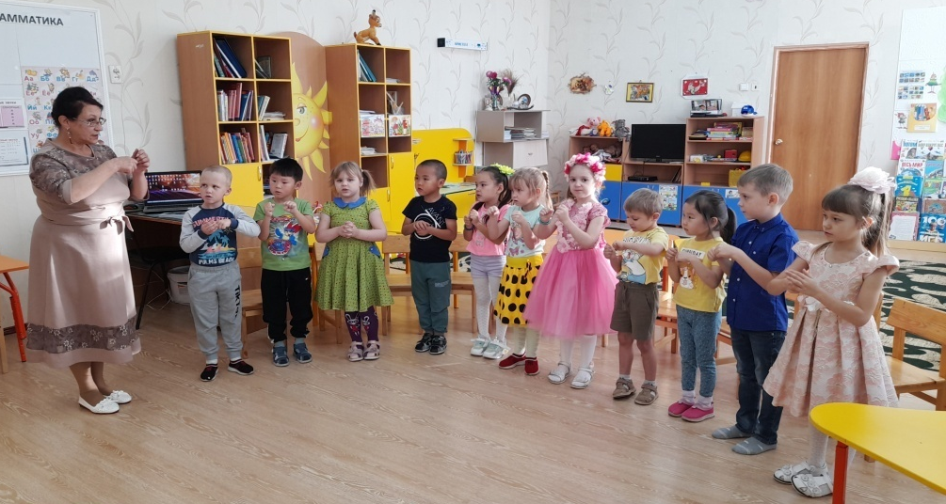
В своей работе я использую такую форму, как Биоэнергопластика
( развитие мелкой моторики рук) – это соединение движений артикуляционного аппарата с движениями кисти руки.
Она оказывает чрезвычайно благотворное влияние на активизацию интеллектуальной деятельности моих воспитанников, развивает координацию движений и мелкую моторику.
Биоэнергопластика оптимизирует психологическую базу речи, улучшает моторные возможности ребенка по всем параметрам, способствует коррекции звукопроизношения, фонематических процессов. Синхронизация работы над речевой и мелкой моторикой вдвое сокращает время занятий, не только не уменьшая, но даже усиливая их результативность. Она позволяет выполнению упражнений по ощущениям. Это особенно важно, так как в реальной жизни дети не видят свою артикуляцию. В применении такой формы мне помогает логопед-дефектолог нашего сада.

Slide 6
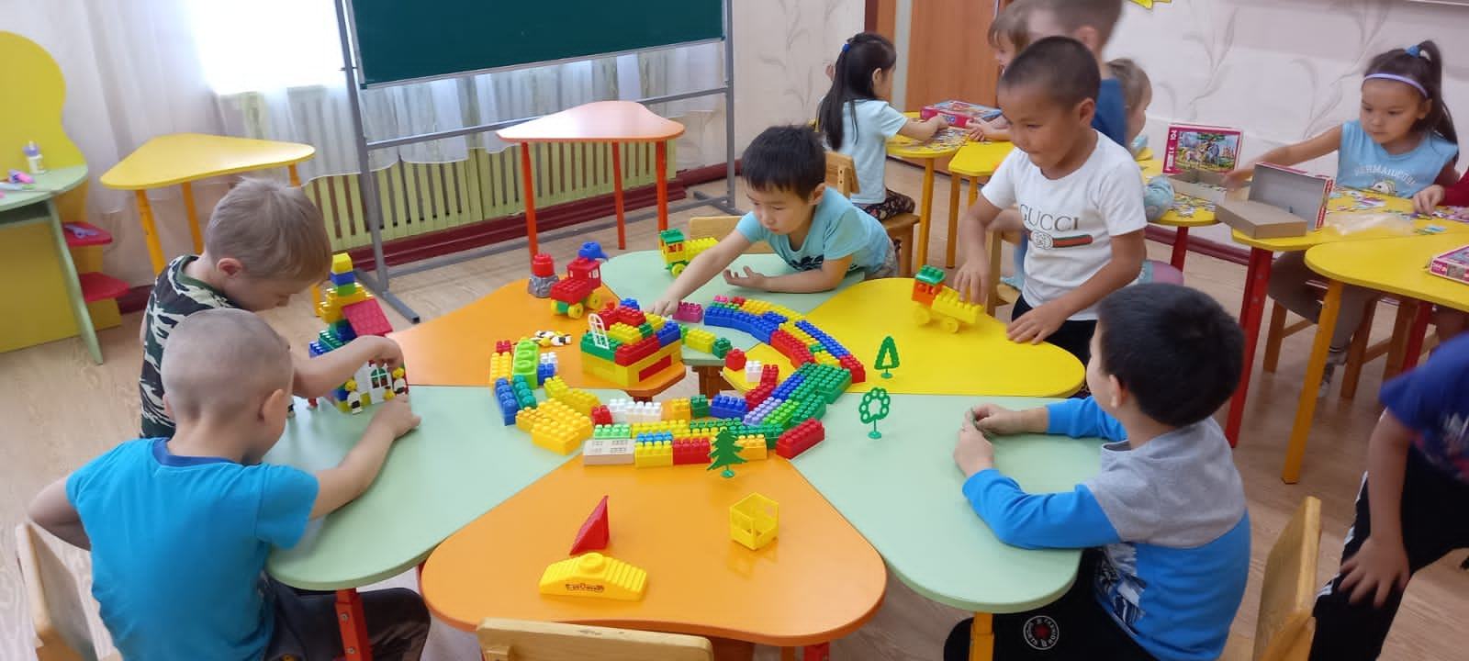
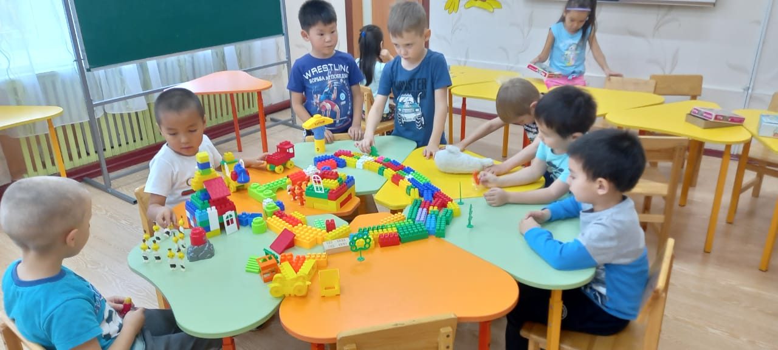
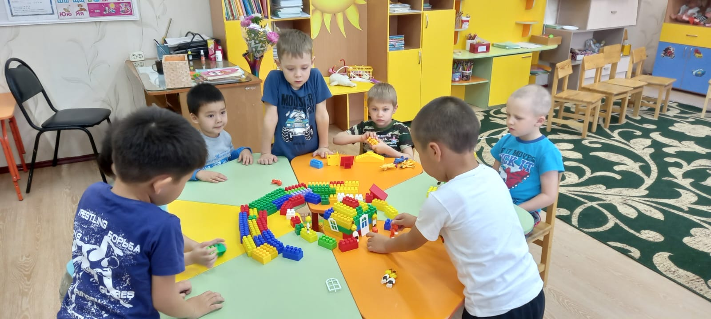
2-я форма речевого развития—это конструкторы ЛЕГО , которые широко используются в моей группе. Тем самым помогая развивать у ребят речетворчество.
Я предлагаю детям придумать сказку о том, как один сюжет в постройке превращается в другой , по ходу рассказывания осуществляя данное превращение.
Созданные постройки из ЛЕГО мы используем в играх-театрализациях, в которых содержание, роли, игровые действия обусловлены сюжетом и содержанием того или иного литературного произведения, сказки и т. д., а также имеются элементы творчества.
Используется ЛЕГО-элементы и в дидактических играх и упражнениях.

Slide 7
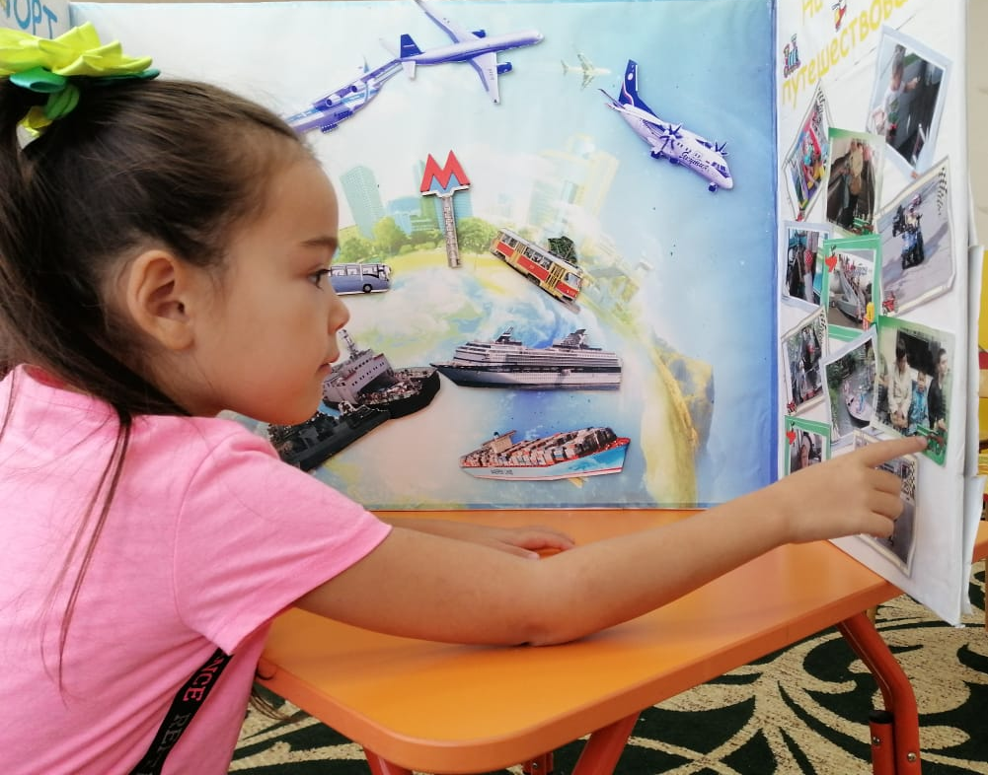
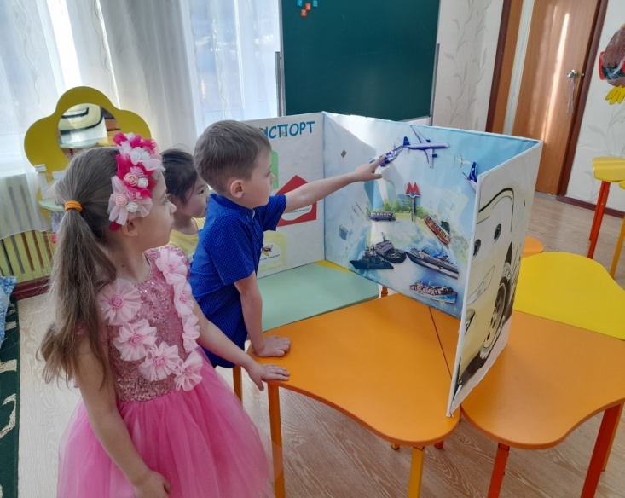
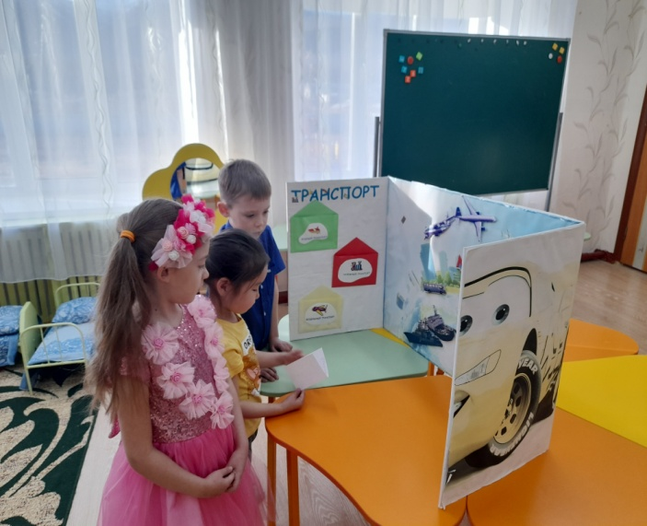
3 форма: Моим воспитанникам очень нравится заниматься по лэпбуку, принимают участие в выборе темы.
Лэпбук – в дословном переводе с английского языка означает «книга на коленях». Он представляет собой папку или другую прочную картонную основу, на которую наклеены маленькие книжки (мини книжки — простые и фигурные, в виде кармашков, гармошек, белочек, стрелочек и т.д.), в которых организован и записан изучаемый материал. Было бы даже правильнее определить лэпбук не как средство обучения, а как особую форму организации учебного материала.

Slide 8
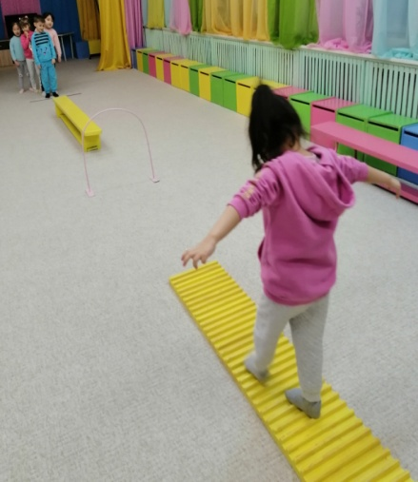
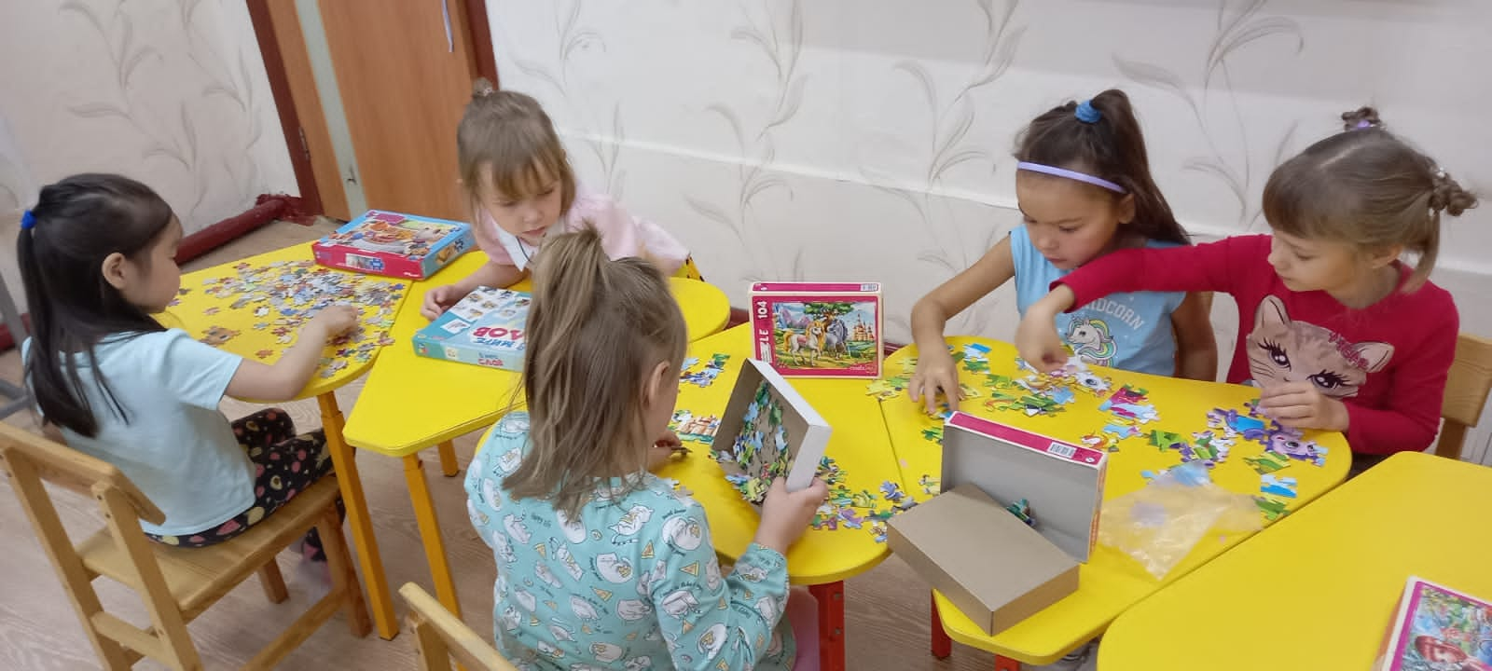
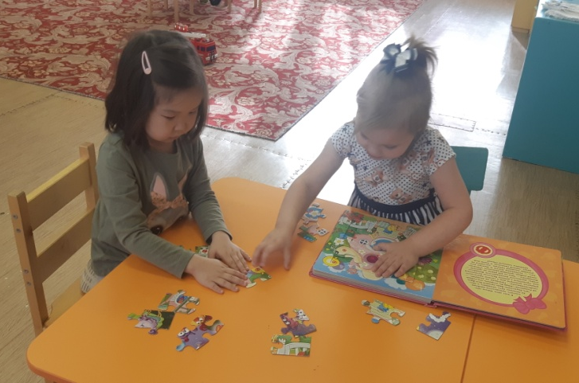
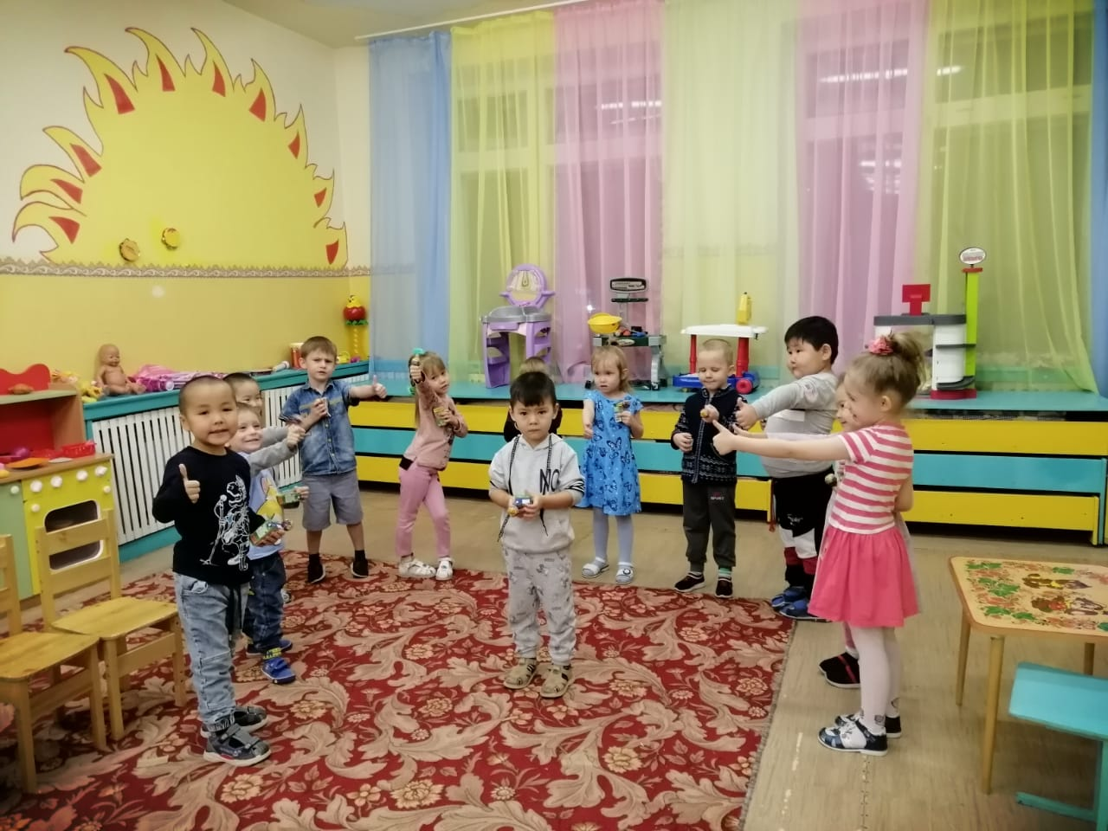
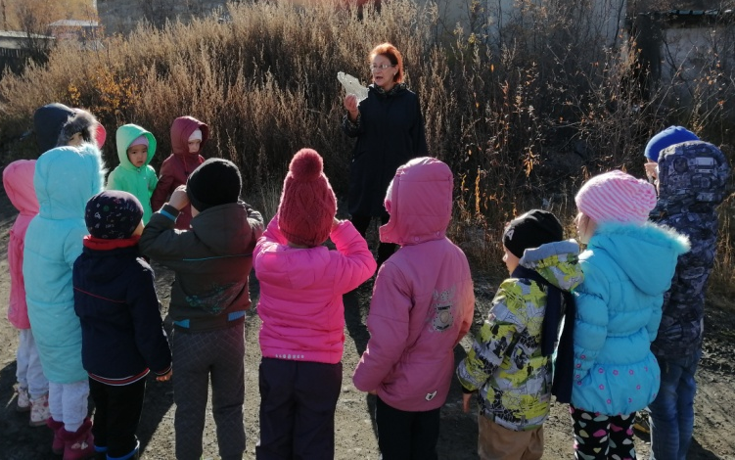
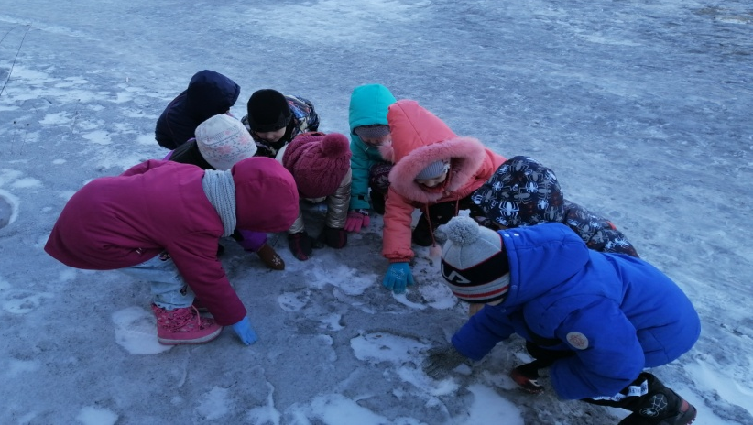
4 форма: Большую роль для меня и моих ребятишек в развитии речи играет и современная предметно-развивающая среда.
При создании речевой зоны я уделяю внимание на игры, пособия и материалы. Важно, чтобы они были направлены на развитие всех сторон речи: произносительную, грамматический строй, развитие словаря, слоговую структуру и связную речь. Для этого я использую наборы дидактических, предметных и сюжетных картинок по основным лексическим темам, комплекты игрушек, печатные дидактические игры.

Slide 9
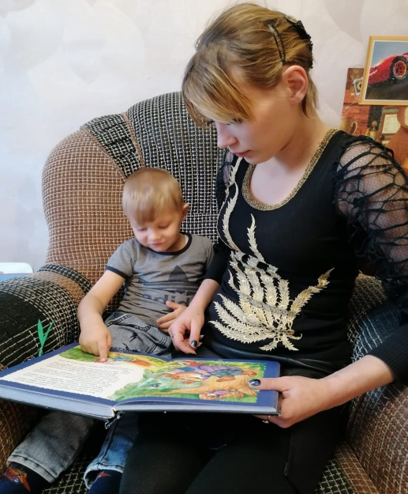
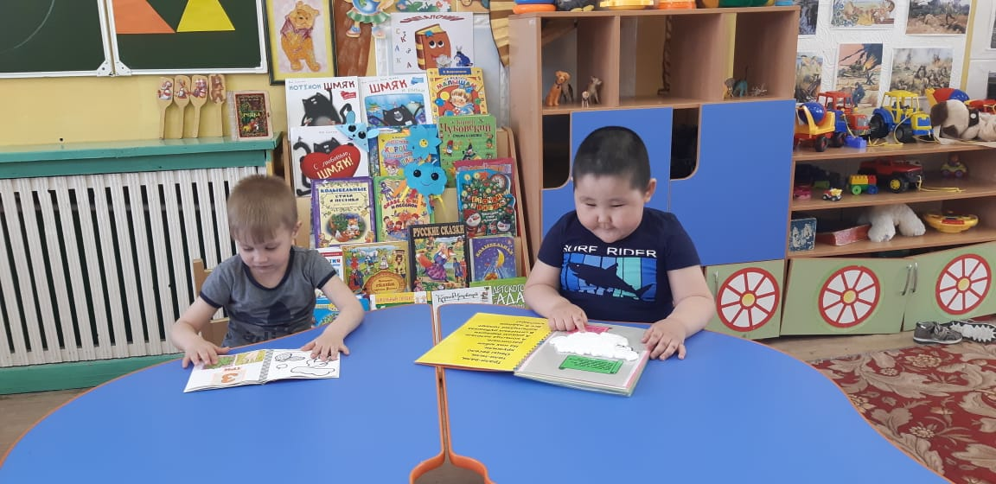
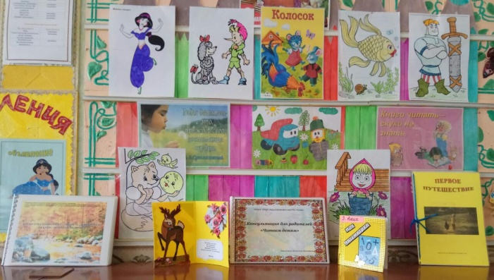
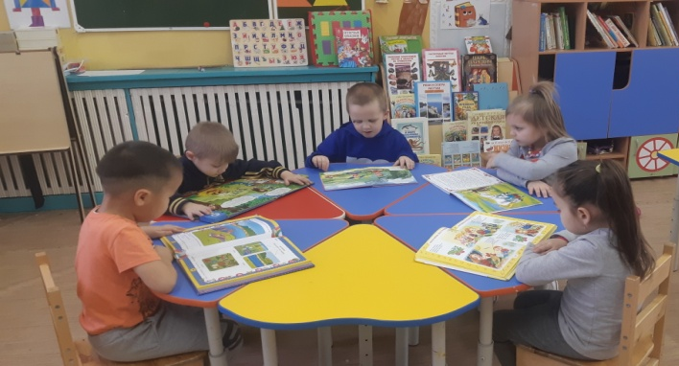
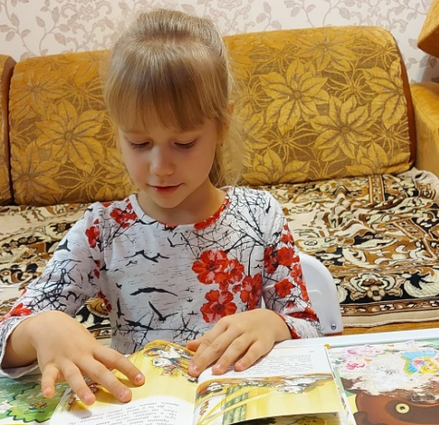
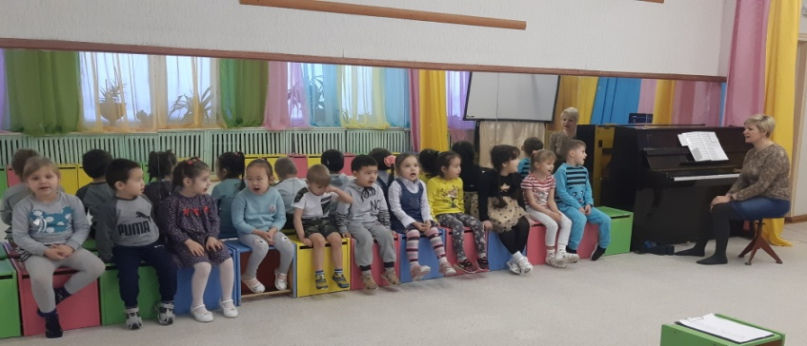
6 форма: Хорошо использовать в работе театрализацию – самый любимый и используемый вид деятельности, который способствует развитию речи, творческой инициативы и фантазии. Театрально-игровая деятельность обогащает детей в целом новыми впечатлениями, знаниями, умениями, развивает интерес к литературе, театру, формирует диалогическую, эмоционально-насыщенную речь, активизирует словарь, способствует нравственно-эстетическому воспитанию каждого ребенка. В этом нам помогает наш музыкальный руководитель: Елена Валентиновна Павленко.

Slide 10
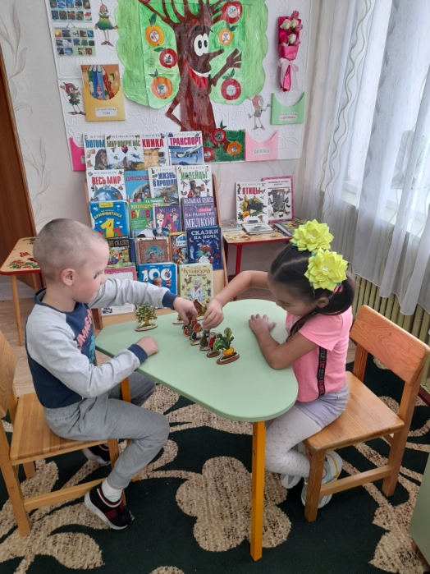
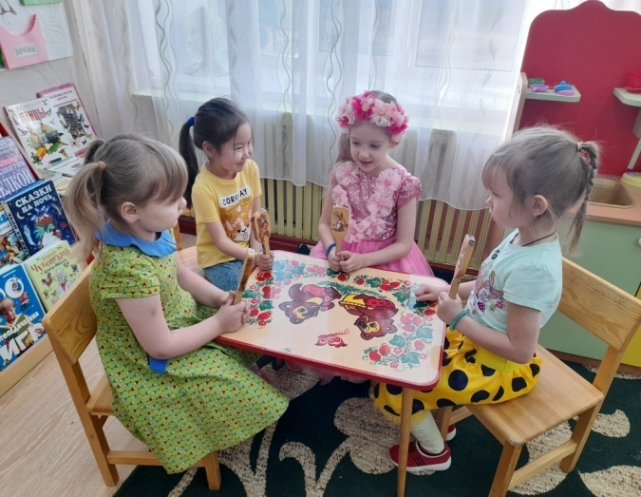
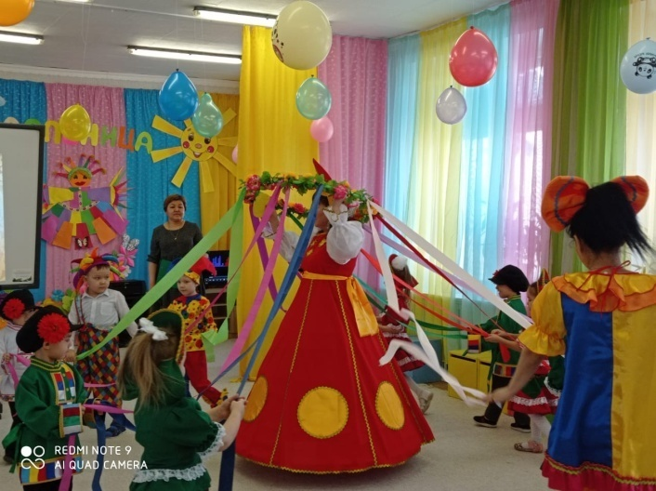
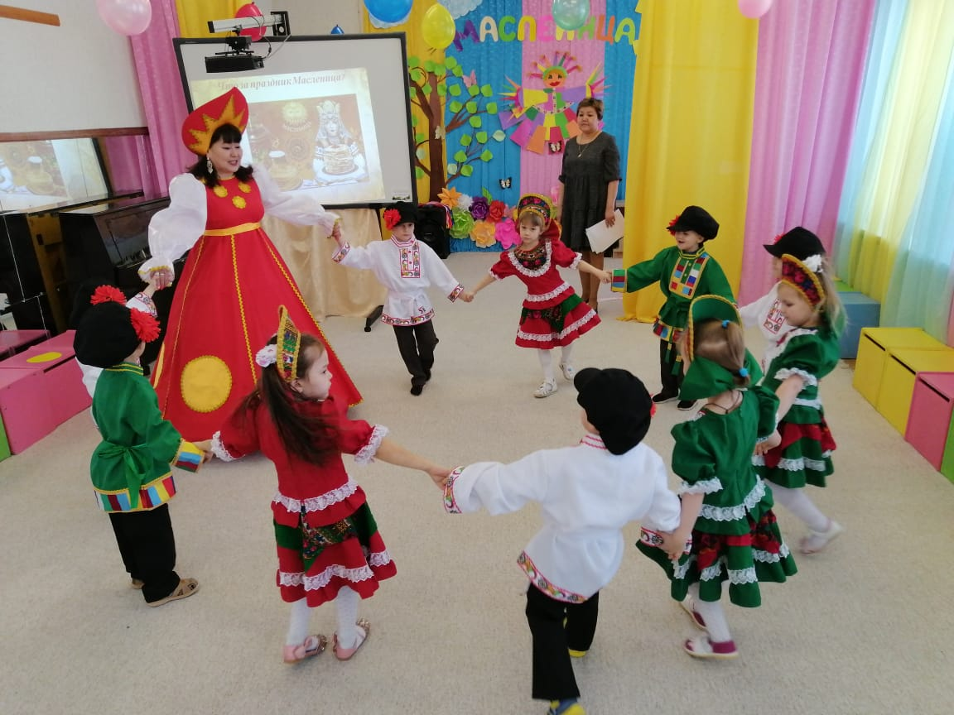
7 форма: Игровая деятельность. Одна из самых любимых ребятишками. Лучший способ развития речи и мышления детей. Она доставляет ребенку удовольствие и радость, а эти чувства являются сильнейшим средством, стимулирующим активное восприятие речи и порождающим самостоятельную речевую деятельность. Все организованные игры, сопровождаемые речью, превращаются в своеобразные маленькие спектакли. Они так увлекают малышей и приносят им столько пользы!

Slide 11
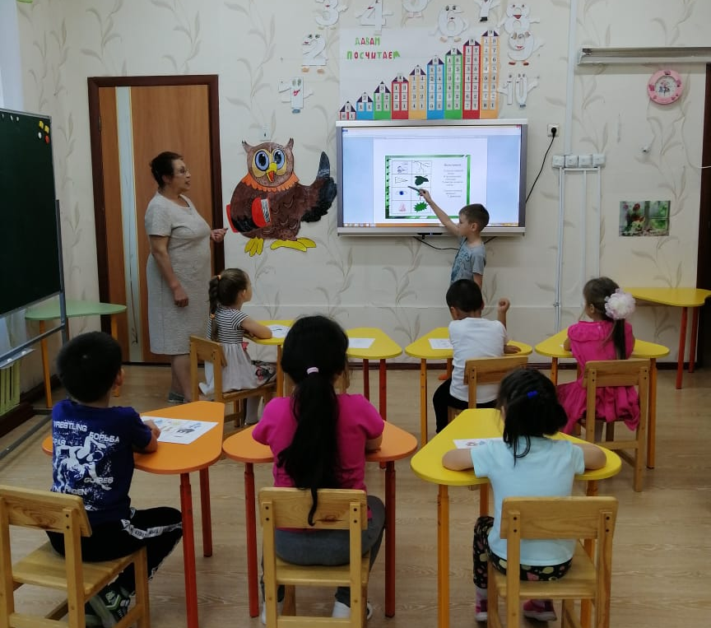
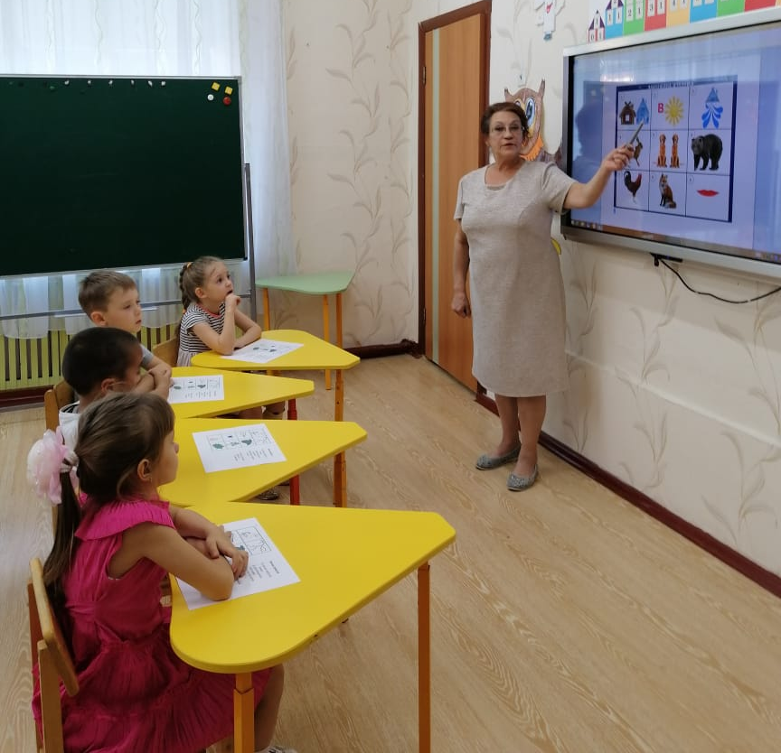
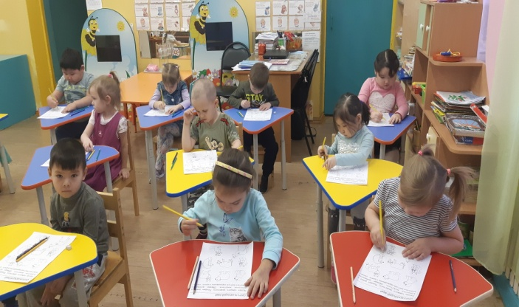
8 форма: Это применение мной в работе интеллектуальных карт – уникальный и простой метод запоминания информации.
Регулярное использование интеллектуальных карт позволяет мне сделать привычным использование образов.
Метод интеллектуальных карт дает возможность фокусироваться на теме, проводить целенаправленную работу по формированию словаря и связной речи.
Правила составления интеллектуальных карт:
В центре страницы пишется и обводится главная идея (образ).
Для каждого ключевого момента проводятся расходящиеся от центра ответвления, используя ручки разного цвета.
Для каждого ответвления пишется ключевое слово или фраза, оставив возможность для добавления деталей.
Добавляются символы и иллюстрации.
Писать надо разборчиво (печатными) буквами.
Важные идеи записываются более крупным шрифтом.
Для выделения определенных элементов или идей используются линии произвольной формы.
При построении карты памяти лист бумаги располагается горизонтально.

Slide 12
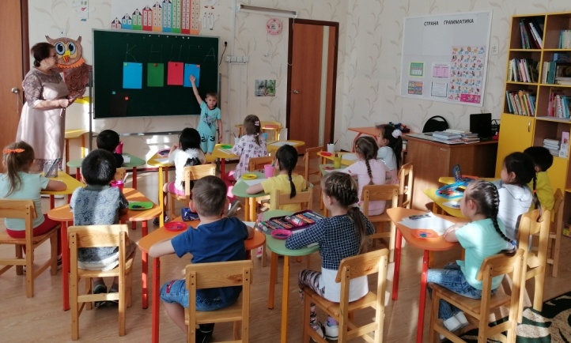
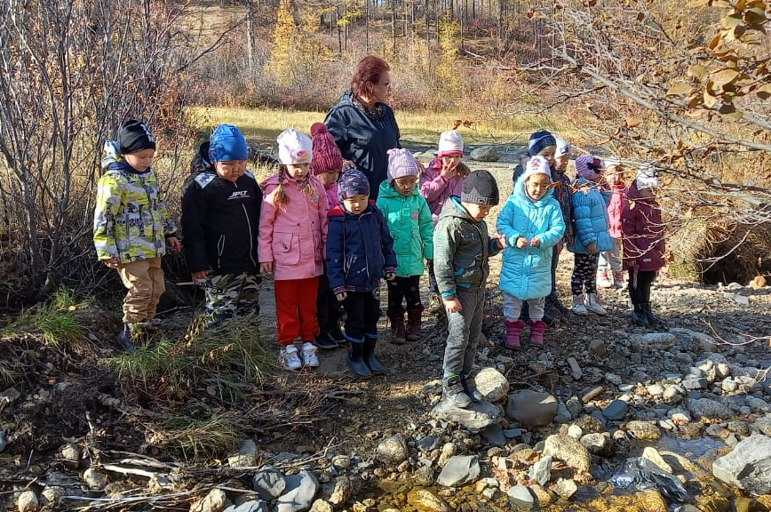
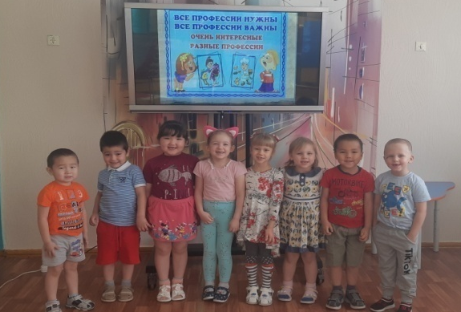
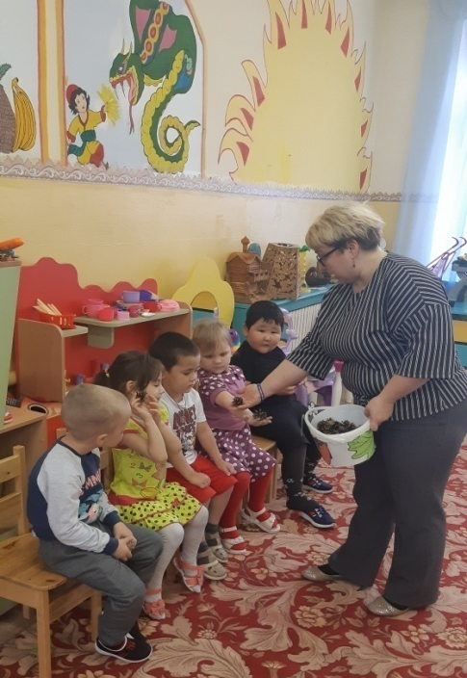
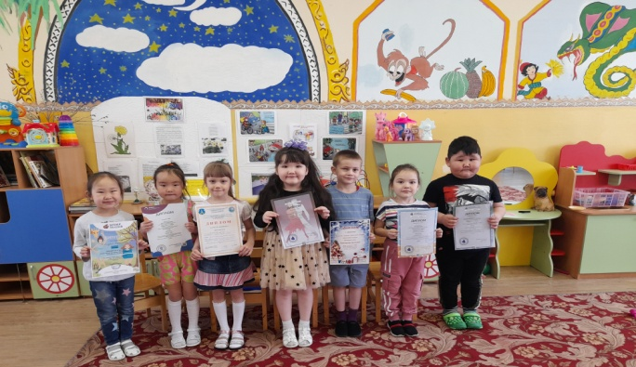
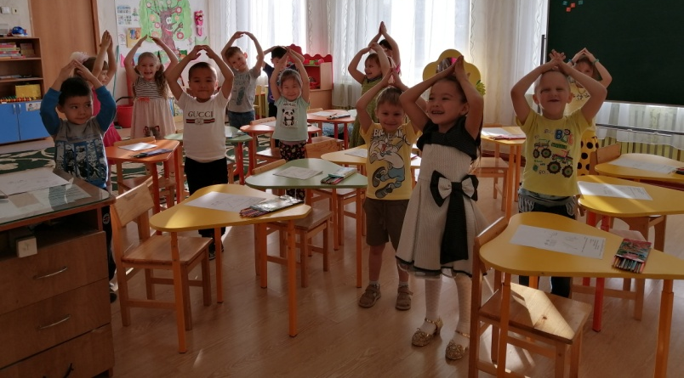
Вывод:
Также я хочу отметить, что создание условий для речевого развития воспитанников является очень важным аспектом в работе, как в группе детского сада, так и в воспитании ребенка вне его. Создавая условия для речевого развития дошкольника, я, тем самым, помогаю маленькому человеку усовершенствовать речь, для комфортного общения со сверстниками и взрослыми людьми.
Богатый словарный запас, грамматически правильная речь являются залогом будущего обучения дошкольника.

